Slide 1
BÀI 9 - TIẾT 14 - CĂN BẬC BA

Slide 2

Giáo viên:
SGK, kế hoạch bài dạy.
Thước thẳng, phấn màu.
Bảng phụ, máy chiếu, phiếu bài tập.
2. Học sinh:
SGK, vở ghi.
Thước thẳng, máy tính bỏ túi.
Ôn tập lại kiến thức về căn bậc hai.
Đọc trước bài : Căn bậc ba.

Slide 3



Khởi động

Slide 4


NGÔI SAO MAY MẮN
2
4
1
3
Luật chơi: - Mỗi em tham gia chơi được chọn một ngôi sao tùy thích
- Sau đó các em phải trả lời câu hỏi tương ứng.
- Sẽ có những phần hấp dẫn cho câu trả lời đúng.
- Thời gian tham gia chơi là 4 phút, mỗi bạn chỉ có một phút
để suy nghĩ và trả lời cho ngôi sao của mình.

Slide 5



THỜI GIAN
0 : 30
HẾT GIỜ
0 : 29
0 : 28
0 : 27
0 : 26
0 : 25
0 : 24
0 : 23
0 : 22
0 : 21
0 : 20
0 : 19
0 : 18
0 : 17
0 : 16
0 : 15
0 : 14
0 : 13
0 : 12
0 : 11
0 : 10
0 : 09
0 : 08
0 : 07
0 : 06
0 : 05
0 : 04
0 : 03
0 : 02
0 : 01
0 : 00
Sao 1: Điền số thích hợp vào dấu …..
không âm
$$x^{2}=a$$
a) Căn bậc hai của một số a ................. là số x sao cho ........
b) Chỉ những số nào mới có căn bậc hai ......……
không âm
Chúc em giành được bông hoa điểm 10
10

Slide 6
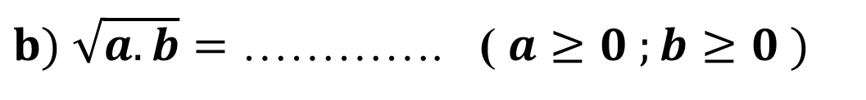

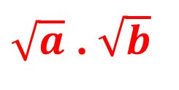
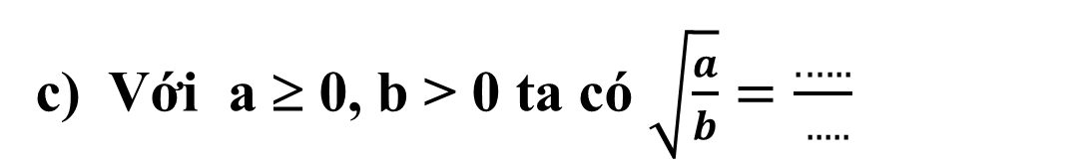
THỜI GIAN
0 : 30
HẾT GIỜ
0 : 29
0 : 28
0 : 27
0 : 26
0 : 25
0 : 24
0 : 23
0 : 22
0 : 21
0 : 20
0 : 19
0 : 18
0 : 17
0 : 16
0 : 15
0 : 14
0 : 13
0 : 12
0 : 11
0 : 10
0 : 09
0 : 08
0 : 07
0 : 06
0 : 05
0 : 04
0 : 03
0 : 02
0 : 01
0 : 00
Sao 2: Điền vào dấu …..
để được khẳng định đúng
a) Với a và b ≥ 0 ta có $a<b ⇔ \sqrt{....} < \sqrt{....}$
a
b
$\sqrt{a}$ . $\sqrt{b}$
$b) \sqrt{a.b}=$ …………. ( $a≥0 ;b≥0 )$
$$\frac{\sqrt{a}}{\sqrt{b}}$$
c) Với a ≥ 0, b > 0 ta có $\sqrt{\frac{a}{b}}=\frac{. …..}{ .....}$
Tính chất của
căn bậc hai
Rất tốt !
Qùa dành cho bạn là quyển vở

Slide 7


Sao 3:
Chúc mừng bạn
nhận được
ngôi sao may mắn

Slide 8
THỜI GIAN
0 : 30
HẾT GIỜ
0 : 29
0 : 28
0 : 27
0 : 26
0 : 25
0 : 24
0 : 23
0 : 22
0 : 21
0 : 20
0 : 19
0 : 18
0 : 17
0 : 16
0 : 15
0 : 14
0 : 13
0 : 12
0 : 11
0 : 10
0 : 09
0 : 08
0 : 07
0 : 06
0 : 05
0 : 04
0 : 03
0 : 02
0 : 01
0 : 00
Sao 4:
Bạn An dùng giấy gấp một hình lập phương có cạnh là 4dm. Thể tích hộp giấy là
A. 4 dm³
B. 16 dm³
C. 64 dm³
Hình lập phương có cạnh là x thì V = x³
Ngôi sao này rất may mắn. Chúc mừng bạn nhận được 2 tràng pháo tay của cả lớp

Slide 9
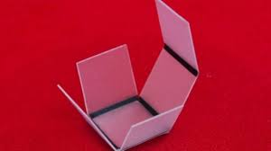
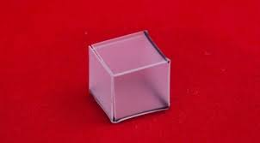
Trong trò chơi có bài toán tính thể tích hình lập phương khi biết cạnh của nó là 4 dm ngược lại
“ Nếu gấp một hình lập phương có thể tích 64 lít thì phải chọn độ dài cạnh của hình lập phương là bao nhiêu đề xi mét?”

Slide 10


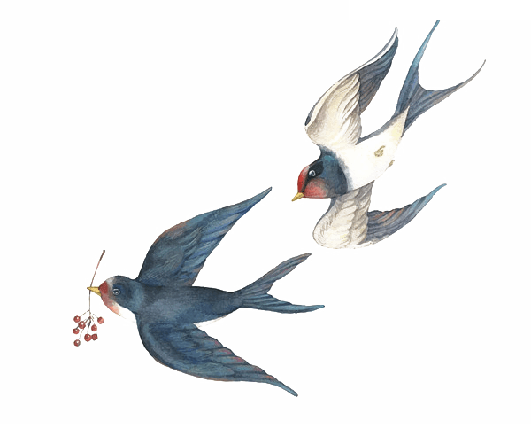

BÀI 9 - TIẾT 14 - CĂN BẬC BA

Slide 11







Năng lực chung:
-Tự học, tự giải quyết vấn đề,
-Tự quản lý, hợp tác nhóm, tự tin trong giao tiếp.
Học sinh nắm được định nghĩa căn bậc ba
Năng lực
Kiến thức
Học sinh nắm được các tính chất của căn bậc ba
Năng lực chuyên biệt:
- Tư duy lập luận, tương tự để giải quyết vấn đề.
- Phát huy năng lực tính toán, so sánh và sử dụng MTBT.
Mục tiêu
Học sinh chuyển đổi ngôn ngữ, từ ngôn ngữ thông thường sang ngôn ngữ toán học
Phẩm chất
Chăm chỉ: miệt mài, chú ý lắng nghe, đọc, làm bài tập, vận dụng kiến thức vào giải toán.
Trách nhiệm: HS thực hiện hoạt động học nghiêm túc, tích cực, hiệu quả theo yêu cầu của giáo viên
-

Slide 12
Hình thành
Kiến thức

Slide 13
1. Khái niệm căn bậc ba:
a. Bài toán : Một người thợ cần làm một thùng hình lập phương chứa được đúng 64 lít nước. Hỏi người thợ phải chọn độ dài cạnh của thùng là bao nhiêu đêximet (dm) ?
Tóm tắt:
Gọi cạnh của hình lập phương là x(dm). Hãy viết công thức tính thể tích hình lập phương theo x
Thùng lập phương V = 64(dm³)
Tính độ dài cạnh của thùng?
x
Giải
x
V = x³
V = 64 lít
= 64dm³
x = ?
Tìm đẳng thức liên hệ của 64 và x?
Gọi x ( dm) là độ dài cạnh
của thùng hình lập phương.
x³ = 64
Lũy thừa bậc ba của bao nhiêu bằng 64?
Ta có : x³ = 64 = 4³
4³ = 64
⇒ x = 4
Vậy độ dài cạnh của thùng là 4 dm.
x³ = 64 = 4³
Từ 4³ = 64, ta gọi 4 là căn bậc ba của 64
x = 4
Hay căn bậc ba của 64 là (bằng) 4

Slide 14

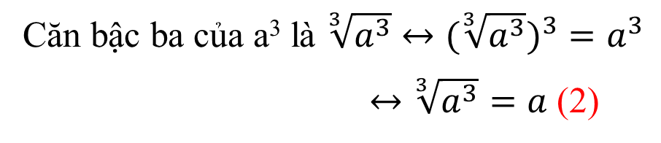

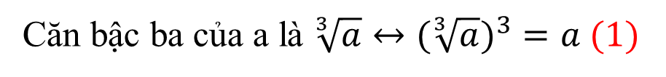
Vì 4³ = 64, nên 4 là căn bậc ba của 64
b.Định nghĩa căn bậc ba
Chỉ số
Hay căn bậc ba của 64 là (bằng) 4
Số x được gọi là căn bậc ba của số a
hay căn bậc ba của a là số x
đều phải thỏa mãn điều kiện x³ = a
$$\sqrt[3]{a}$$
Căn bậc ba của một số a là một số x sao cho: x³ = a
Vậy khi nào thì x được gọi là căn bậc ba của số a?
x được gọi là căn bậc ba của số a khi x³ = a
Kí hiệu : Căn bậc ba của a là
$$\sqrt[3]{a}$$
Biểu thức trong căn
Biểu thức lấy căn
Căn bậc ba của số a là số x khi nào?
Căn bậc ba của một số a là một số x sao cho: x³ = a
Ví dụ :
+) Căn bậc ba của - 8 là - 2 vì (- 2)³ = - 8
Căn bậc ba của - 8 là bao nhiêu? Vì sao?
Kí hiệu:
5 là căn bậc ba của bao nhiêu vì sao?
+) 5 là căn bậc ba của 125 vì 5³ = 125.
Kí hiệu:
Chú ý
Căn bậc ba của a là $\sqrt[3]{a}$ $↔({\sqrt[3]{a})}^{3}=a (1)$
Căn bậc ba của a³ là $\sqrt[3]{a^{3}}$ $↔({\sqrt[3]{a^{3}})}^{3}=a^{3}$
$↔\sqrt[3]{a^{3}}=a$ (2)

Slide 15
Thử thách nhỏ
?1 Tìm căn bậc ba của mỗi số sau
a) 27; b) – 64; c) 0; d)
ĐÁP ÁN:
Nhận xét:
Căn bậc ba của số dương là số dương
Căn bậc ba của số âm là số âm
Căn bậc ba của số 0 là chính số 0
* Mỗi số a đều có duy nhất một căn bậc ba
* Phép tìm căn bậc ba của một số gọi là phép khai căn bậc ba

Slide 16
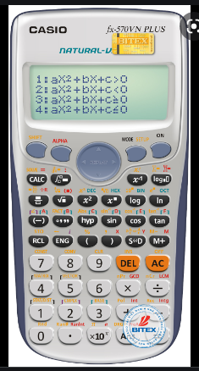
Tìm hiểu công cụ
Tính
Bấm:
SHIFT
-
2
7
=
Vậy:
Hãy dùng MTBT kiểm tra lại kết quả ?1

Slide 17

Căn bậc ba và căn hai có gì giống và khác nhau

Slide 18

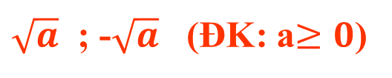

KHÁM PHÁ CĂN BẬC HAI VÀ CĂN BẬC BA
Hãy điền vào dấu (...) để thấy được sự khác nhau, giống nhau giữa căn bậc hai và căn bậc ba.
Câu | Căn bậc hai | Căn bậc ba
1
2
3
4 | Kí hiệu: ………….. | Kí hiệu: ………
5 | Phép toán tìm căn bậc hai số học được gọi là ………………. | Phép toán tìm căn bậc ba được gọi là ……………….
không âm
Chỉ có số ..................... mới có căn bậc hai
căn bậc ba
Mọi số đều có .....................
- Bất kỳ số nào cũng chỉ có
................. căn bậc ba
Số dương có ......... căn bậc
hai là hai số đối nhau.
hai
duy nhất một
số dương
- Căn bậc ba của số dương là……..
số âm
- Căn bậc ba của số âm là...............
Số 0 có một căn bậc hai là ….
0
Số 0 có một căn bậc ba là …….
0
$\sqrt{a}$ ; -$\sqrt{a}$ (ĐK: a$≥0$)
$$\sqrt[3]{a}$$
Khai phương
Khai căn bậc ba

Slide 19


TÌM TÒI MỞ RỘNG
Các em đã hiểu về căn bậc hai và căn bậc ba sự giống và khác nhau giữa chúng lên lớp cao hơn các em sẽ được nghiên cứu căn bậc cao hơn bậc hai ba. Đó là căn bậc bốn, căn bậc năm … căn bậc n
n là số TN chẵn ta có căn bậc chẵn như căn bậc hai.... Căn bậc chẵn chỉ tồn tại khi biểu thức dưới căn không âm
Chỉ số
$$\sqrt[n]{a}$$
Căn bậc n
n là số TN lẻ ta có căn bậc lẻ như căn bậc ba....Căn bậc lẻ luôn tồn tại không cần đk
Biểu thức dưới dấu căn

Slide 20
Căn bậc ba có tính chất gì? Tính chất của căn bậc hai có còn đúng với căn bậc ba không?

Slide 21
2.Tính chất
Phần khởi động các em đã được
ôn lại các tính cách của căn bậc hai đó là
a. Tính chất của căn bậc ba.
Tính chất căn bậc hai
Các tính chất này vẫn đúng với căn bậc ba

Slide 22
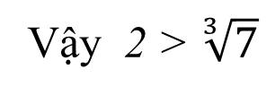
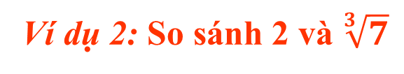
b. Các ví dụ
2 là căn bậc ba
của số nào?
Ví dụ 2: So sánh 2 và $\sqrt[3]{7}$
Vậy 2 > $\sqrt[3]{7}$
Ví dụ 3: Rút gọn

Slide 23
LUYỆN TẬP

Slide 24



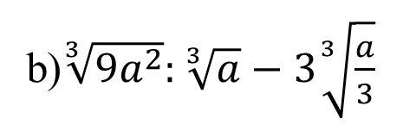

Bài 1: Thực hiện phép tính theo các cách có thể
b)$\sqrt[3]{{9a}^{2}}:\sqrt[3]{a}−3\sqrt[3]{\frac{a}{3}}$
$$a) \sqrt[3]{1728}:\sqrt[3]{64}$$
Luyện
HOẠT ĐỘNG CẶP ĐÔI TRONG 3 PHÚT
Gợi ý : Dùng định nghĩa, tính chất của căn bậc ba để tính kết hợp MTBT
Tập

Slide 25

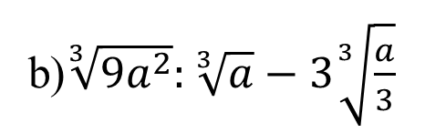


Bài 1: Thực hiện phép tính theo các cách có thể
b)$\sqrt[3]{{9a}^{2}}:\sqrt[3]{a}−3\sqrt[3]{\frac{a}{3}}$
$$a) \sqrt[3]{1728}:\sqrt[3]{64}$$
Luyện
Cách 1
Cách 2
b)$\sqrt[3]{{9a}^{2}}:\sqrt[3]{a}−3\sqrt[3]{\frac{a}{3}}$
= $\sqrt[3]{{9a}^{2}:a} −\sqrt[3]{3^{3}.\frac{a}{3}}$
=$\sqrt[3]{9a}−\sqrt[3]{9a}$
= 0
b)$\sqrt[3]{{9a}^{2}}:\sqrt[3]{a}−3\sqrt[3]{\frac{a}{3}}$
= $\sqrt[3]{{9a}^{2}:a} −3\sqrt[3]{\frac{a.3^{2}}{3.3^{2}}}$
=$\sqrt[3]{9a}−\frac{3\sqrt[3]{9a}}{\sqrt[3]{27}}$
$$=\sqrt[3]{9a} − \sqrt[3]{9a}$$
= 0
Tập

Slide 26





Bài tập nhóm
Bài 2: Tìm x biết: a) $\sqrt{x−1}$= 5 ; b) $\sqrt[3]{x−2}$ = - 2
Nội dung yêu cầu chung: Các nhóm làm bài trên bảng phụ nhóm. Thời gian làm bài 5 phút. Sau 5 phút các nhóm dán bài lên bảng và nhận xét chéo.Cuối cùng đưa ra nhận xét chung về giải pt chứa căn bậc hai, bậc ba
a) Nhóm 1 nhận xét bài làm nhóm 2
c) Nhóm 3 nhận xét bài làm nhóm 4
b) Nhóm 2 nhận xét bài làm nhóm 3
d) Nhóm 4 nhận xét bài của nhóm 1
05:00
04:59
04:58
04:57
04:56
04:55
04:54
04:53
04:52
04:51
04:50
04:49
04:48
04:47
04:46
04:45
04:44
04:43
04:42
04:41
04:40
04:39
04:38
04:37
04:36
04:35
04:34
04:33
04:32
04:31
04:30
04:29
04:28
04:27
04:26
04:25
04:24
04:23
04:22
04:21
04:20
04:19
04:18
04:17
04:16
04:15
04:14
04:13
04:12
04:11
04:10
04:09
04:08
04:07
04:06
04:05
04:04
04:03
04:02
04:01
04:00
03:59
03:58
03:57
03:56
03:55
03:54
03:53
03:52
03:51
03:50
03:49
03:48
03:47
03:46
03:45
03:44
03:43
03:42
03:41
03:40
03:39
03:38
03:37
03:36
03:35
03:34
03:33
03:32
03:31
03:30
03:29
03:28
03:27
03:26
03:25
03:24
03:23
03:22
03:21
03:20
03:19
03:18
03:17
03:16
03:15
03:14
03:13
03:12
03:11
03:10
03:09
03:08
03:07
03:06
03:05
03:04
03:03
03:02
03:01
03:00
02:59
02:58
02:57
02:56
02:55
02:54
02:53
02:52
02:51
02:50
02:49
02:48
02:47
02:46
02:45
02:44
02:43
02:42
02:41
02:40
02:39
02:38
02:37
02:36
02:35
02:34
02:33
02:32
02:31
02:30
02:29
02:28
02:27
02:26
02:25
02:24
02:23
02:22
02:21
02:20
02:19
02:18
02:17
02:16
02:15
02:14
02:13
02:12
02:11
02:10
02:09
02:08
02:07
02:06
02:05
02:04
02:03
02:02
02:01
02:00
01:59
01:58
01:57
01:56
01:55
01:54
01:53
01:52
01:51
01:50
01:49
01:48
01:47
01:46
01:45
01:44
01:43
01:42
01:41
01:40
01:39
01:38
01:37
01:36
01:35
01:34
01:33
01:32
01:31
01:30
01:29
01:28
01:27
01:26
01:25
01:24
01:23
01:22
01:21
01:20
01:19
01:18
01:17
01:16
01:15
01:14
01:13
01:12
01:11
01:10
01:09
01:08
01:07
01:06
01:05
01:04
01:03
01:02
01:01
01:00
00:59
00:58
00:57
00:56
00:55
00:54
00:53
00:52
00:51
00:50
00:49
00:48
00:47
00:46
00:45
00:44
00:43
00:42
00:41
00:40
00:39
00:38
00:37
00:36
00:35
00:34
00:33
00:32
00:31
00:30
00:29
00:28
00:27
00:26
00:25
00:24
00:23
00:22
00:21
00:20
00:19
00:18
00:17
00:16
00:15
00:14
00:13
00:12
00:11
00:10
00:09
00:08
00:07
00:06
00:05
00:04
00:03
00:02
00:01
00:00
TG

Slide 27



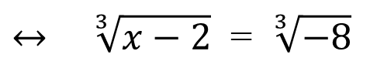

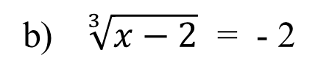

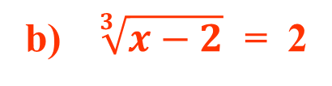

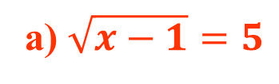
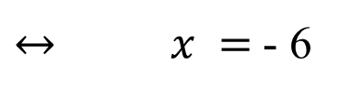

Bài 2: Tìm x biết: a) $\sqrt{x−1}$= 5 ; b) $\sqrt[3]{x−2}$ = - 2
a) $\sqrt{x−1}=5$
b)$\sqrt[3]{x−2}$ = 2
Luyện
ĐKXĐ: $x≥1$
b)$\sqrt[3]{x−2}$ = - 2
$$\sqrt{x−1}=5$$
$↔ \sqrt[3]{x−2}$ = $\sqrt[3]{−8}$
$$↔\sqrt{x−1}=\sqrt{25}$$
$$↔ x −2 =−8$$
$$↔x−1 =25$$
$$↔x =26(tm)$$
$↔ x =$- 6
Tập
Vậy x = 26
Vậy x = - 6
Chú ý: Bài toán tìm x chứa căn bậc hai phải có đk để căn thức bậc hai xác định, sau khi tìm xong cần thử ĐK mới kết luận. Căn bậc ba không cần điều đó ta có thể lập phương hai vế hoặc dùng tính chất để làm

Slide 28
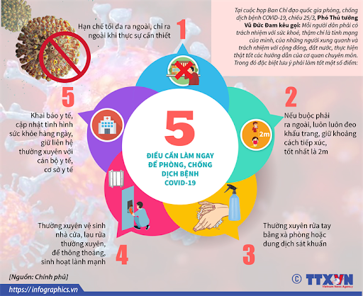
TRÒ CHƠI ĐOÁN HÌNH
1
2
Luật chơi:
- Mỗi bạn chơi được chọn tùy ý một
miếng ghép ứng với các số 1,2,3,4.
- Bạn nào trả lời đúng câu hỏi sau mỗi miếng ghép thì sẽ nhận được phần quà và có quyền đoán hình.Bạn nào trả lời sai sẽ mất lượt .
- Bạn nào đoán được hình đầu tiên bạn đó sẽ là người thắng cuộc và nhận được phần quà đặc biệt
Vi rút corona đã và đang hoành hành ở khắp nơi trên thế giới với nhiều biến chủng khác nhau. Để ngăn chặn đại dịch chúng ta hãy cùng nhau đoàn kết, chung tay thực hiện thông điệp 5K mà bộ y tế đã khuyến cáo.
3
4

Slide 29







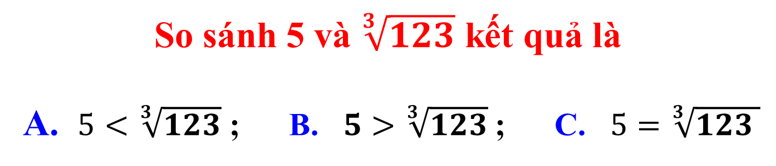
So sánh 5 và $\sqrt[3]{123}$ kết quả là
A. $5<\sqrt[3]{123}$ ; B. $5>\sqrt[3]{123}$; C. $5=\sqrt[3]{123 }$
Ta có 5 = $\sqrt[3]{125}$ mà $\sqrt[3]{125} > \sqrt[3]{123}$ nên $5> \sqrt[3]{123}$
Chính xác! Chúc mừng bạn nhận được chiếc bút

Slide 30

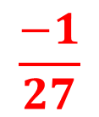
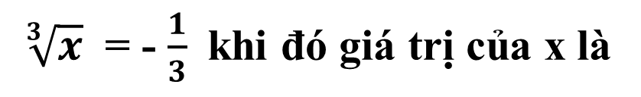
$\sqrt[3]{x}$ = - $\frac{1}{3}$ khi đó giá trị của x là
$$\frac{−1}{27}$$
Bạn rất giỏi! Phần thưởng của bạn là một bông hoa điểm 10

Slide 31
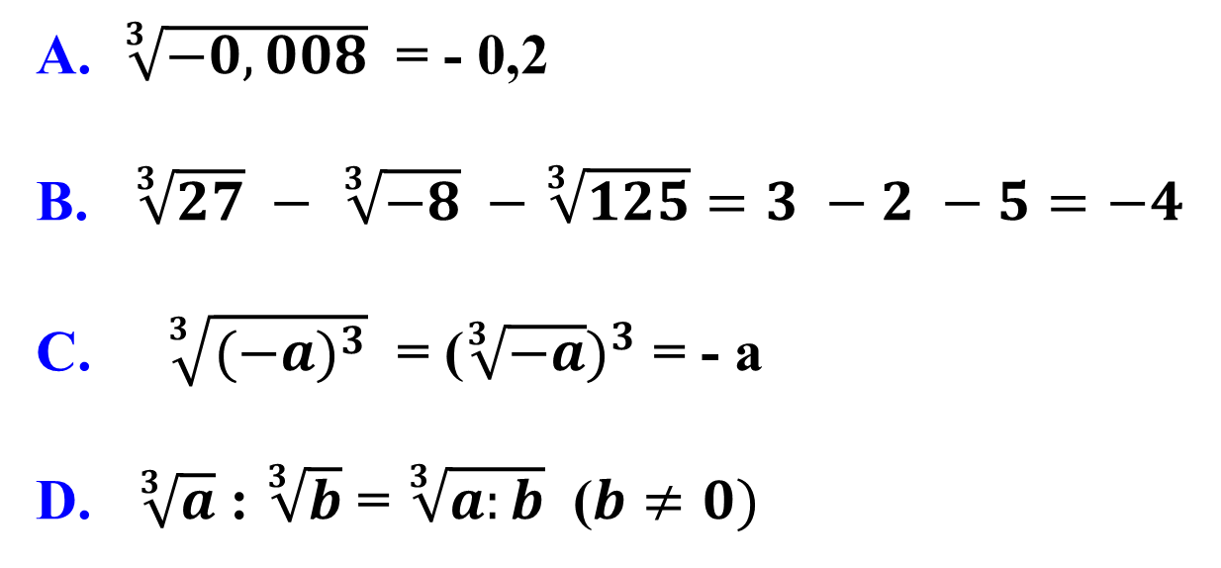
Trong các câu sau câu nào sai.
A. $\sqrt[3]{−0,008}$ = - 0,2
B. $\sqrt[3]{27} − \sqrt[3]{−8} −\sqrt[3]{125}=3 −2 −5=−4$
C. $\sqrt[3]{{(−a)}^{3}}$ = (${\sqrt[3]{−a})}^{3}$ = - a
D. $\sqrt[3]{a}$ : $\sqrt[3]{b}$ = $\sqrt[3]{a:b}$ ($b≠0)$
Chúc mừng bạn!
Bạn xứng đáng nhận được
một tràng pháo tay

Slide 32


ĐÚNG
Kết quả bài toán trên đúng hay sai?
Chúc mừng bạn nhận được một phần quà

Slide 33
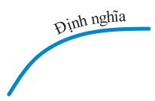




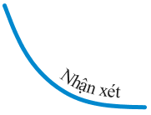




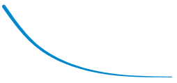



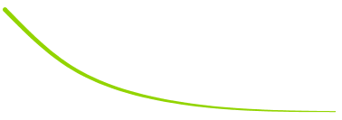


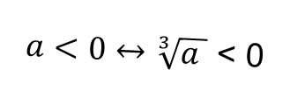
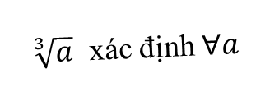
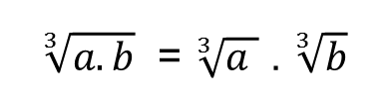
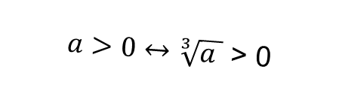

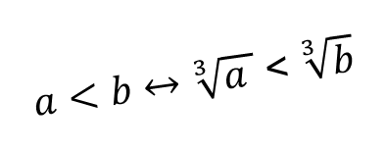
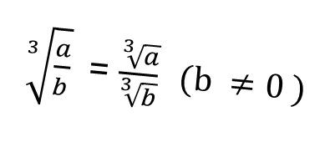
$({\sqrt[3]{a} )}^{3}$ = $\sqrt[3]{a^{3}}$ = a
$\sqrt[3]{a}$ xác định $∀a$
$a>0$ $↔$ $\sqrt[3]{a }$ > 0
$a<0$ $↔$ $\sqrt[3]{a }$ < 0
$a=0$ $↔$ $\sqrt[3]{a }$ = 0
$a<b$ $↔$ $\sqrt[3]{a }$ < $\sqrt[3]{b}$
$\sqrt[3]{a.b}$ = $\sqrt[3]{a }$ . $\sqrt[3]{b}$
$\sqrt[3]{\frac{a}{b}}$ = $\frac{\sqrt[3]{a}}{\sqrt[3]{b}} (b ≠0 )$

Slide 34

VỀ NHÀ
Ghi nhớ: các công thức của căn bậc ba.- Đọc “Em có biết”
Bài tập về nhà: 67, 68, 69 (SGK/36)
Trả lời các câu hỏi và xem các công thức phần ôn tập chương Làm bài tập 70; 71; 72/ trang 40 SGK

Slide 35
Em có biết
Bất đẳng thức Cô-si cho ba số không âm:
Với ba số a,b,c không âm thì:
Dấu đẳng thức xảy ra khi a = b = c.
b) Áp dụng bất đẳng thức Cô-si cho ba số không âm,
chứng minh:
*) Trong các hình hộp chữ nhật có cùng tổng ba kích
thước thì hình lập phương có thể tích lớn nhất.
*) Trong các hình hộp chữ nhật có cùng thể tích thì
hình lập phương có tổng ba kích thước nhỏ nhất.

Slide 36

XIN CẢM ƠN CÁC THẦY CÔ VÀ CÁC EM HỌC SINH
CHÚC CÁC THẦY CÔ MẠNH KHỎE
CHÚC CÁC EM HỌC SINH CHĂM NGOAN HỌC GIỎI

Slide 37
Khởi động
Chọn ngôi sao yêu thích để tìm ngôi sao may mắn
+ chọn sao nào thì hs phải trả lời câu hỏi tương ứng cho ngôi sao mình chọn nếu đúng HS sẽ có quà nếu sai thì không được chơi tiếp.
+ Gv bấm vào mũi tên để trở về trang đầu
+ HS tiếp tục chọn……
+ HS hái hết sao GV bấm vào sao vàng góc bên phải để chuyển về sline bài học
Trò chơi phần luyện tập củng cố
HS chọn miếng ghép số 1,2,3,4 tùy ý và trả lời câu hỏi sau
+ Gv bấm vào mũi tên để trở về trang đầu
+ HS tiếp tục chọn……
+ Ra bức tranh phía sau 4 miếng ghép và nêu ý nghĩa của nó
GV bấm vào bức tranh để ra sline Hướng dẫn về nhà

